Slide 1
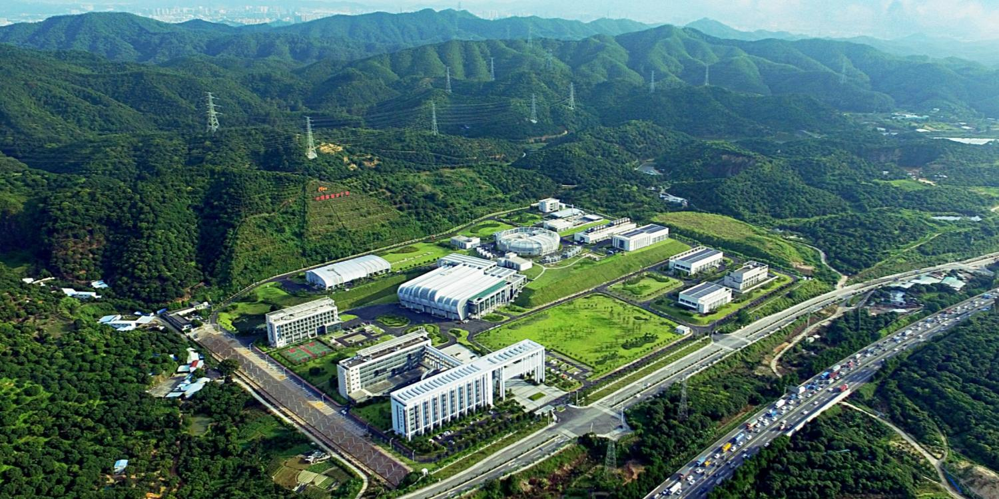
中国散裂源CSNS中子散射谱仪 ——现状与未来发展

Slide 2
目录
CSNS科学目标与中子谱仪总体规划
谱仪建设实施计划
装置发展路线图
结束语

Slide 3
CSNS项目概况-项目定位
项目定位
世界一流的多学科中子散射研究应用平台
与我国已经建成的同步辐射光源优势互补，为材料科学技术、生命科学、物理学、化学化工、资源环境，新能源等领域提供强有力的研究手段，并为解决国家发展战略的若干瓶颈问题提供先进的工具。
国内首台基于强流质子加速器的大科学装置，其建设将填补国内脉冲中子应用领域的空白，缩短该领域与世界前沿30年的差距，长期满足国内需求。
世界四大脉冲散裂中子源之一，具很强的国际竞争力
中子通量密度仅次于美国SNS和日本J-PARC，超过英国ISIS。
领先韩国、德国、印度、北欧及西班牙等筹建项目
装置的科学寿命预计为30年，一期建设完成后需要升级改造
3

Slide 4
为什么需要中子：结构

Slide 5
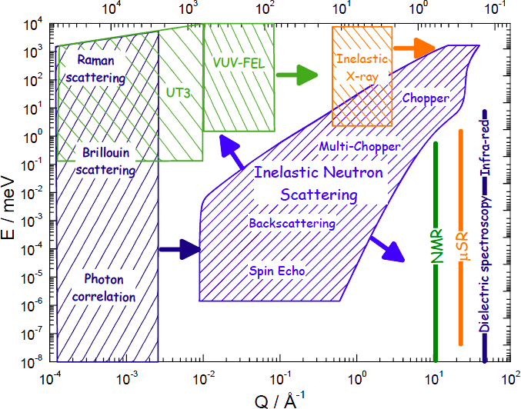
为什么需要中子：动力学

Slide 6
中子探针的特点
不带电,与原子核作用－穿透强
材料三维深度无损探测
特殊样品环境，原位研究
有磁矩－与磁性原子相互作用
磁结构与性质关系
为磁性材料研发提供指导
散射能力与原子序数无关
轻元素敏感 （C、H、O 等）
同位素区分；
合适能量 – meV~eV
物质晶格动力学
材料的动力学特性
中子散射代表性的研究前沿领域
工程材料与器件
清洁能源材料
软物质与生命科学
新奇量子现象
中子散射与同步辐射在物质结构和动力学研究中相辅相成
Notes:
图放大可见

Slide 7
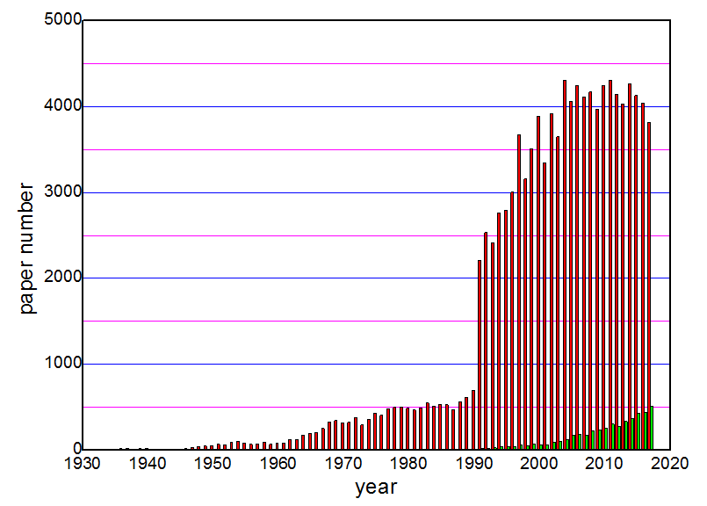
中子散射研究论文统计
Web of Science 核心数据库
关键词：(neutron diffraction，neutron scattering, neutron image) +China
年代：1932-2017
Neutron diffraction | +China | percent
49234 | 2281 | 4.6
Neutron scattering | +China
67858 | 2584 | 3.8
Neutron image | +China
7208 | 362 | 5.0
(1) or (2) or (3) | +China
111588 | 4763 | 4. 3
Notes:
Web of Science 核心数据库
关键词：(neutron diffraction，neutron scattering, neutron image)+China

Slide 8
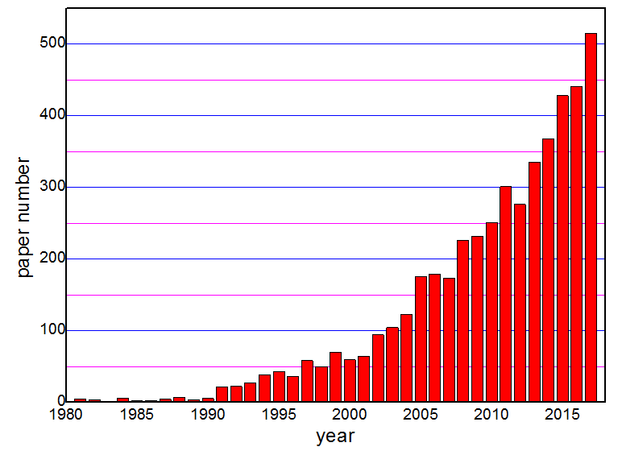
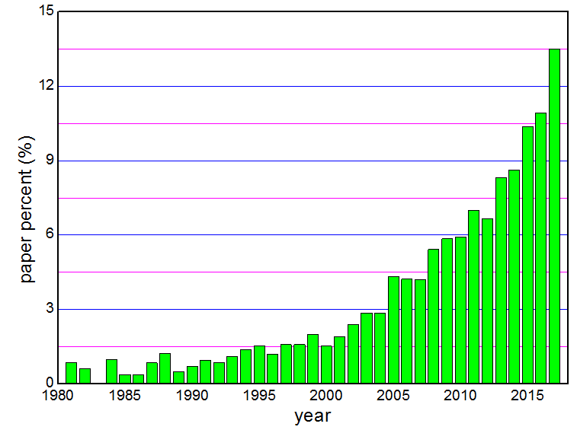
中国研究者参与的中子散射文章统计
中子散射研究论文统计(续)
改革开放后才有正真意义上的研究工作发表。
参与发表的文章快速增加：用户队伍正快速增长。
2017年，参与发表的论文515篇，占比近13.5%。
Notes:
Web of Science 核心数据库
关键词：(neutron diffraction，neutron scattering, neutron image)+China

Slide 9
中子散射及相关技术分类
高分辨衍射
全衍射
高压衍射
粉末衍射
三轴谱仪
工程衍射
中子衍射与反射
单晶衍射
斩波器谱仪
结构
动力学
非弹性散射
水平反射
垂直反射
中子反射
背散射
普通小角
小角散射
自旋回波
超小角
中子照相
中子吸收与透射

Slide 10
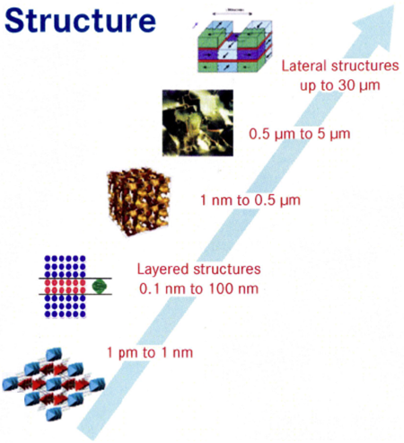
中子散射谱仪：微观结构
中子照相
超小角与掠反射
超小角
小角散射
反射与衍射
经典衍射：粉末、单晶

Slide 11
中子散射谱仪：微观运动
自旋回波
背散射
漫散射
冷中子经典非弹性散射
热中子经典非弹性散射
超热中子深度非弹性散射
Notes:
DINS：deep inelastic neutron scattering (neutron Compton scattering); atomic recoil

Slide 12
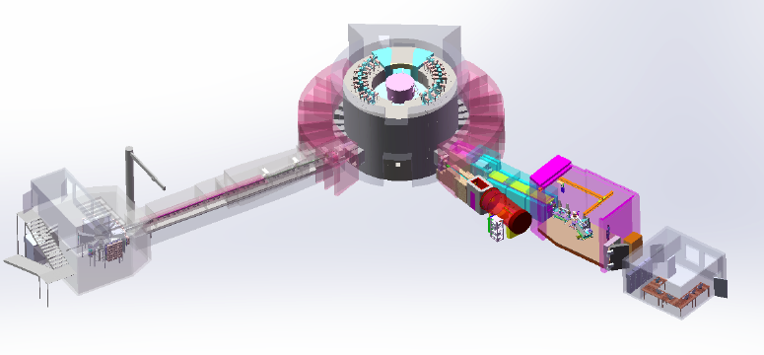
CSNS谱仪规划
高分辨粉末衍射仪
背散射非弹性谱仪
靶冷却系统
大气中子辐照测试谱仪
工程材料衍射仪
微小角散射仪
能量分辨中子成像谱仪
直接几何极化非弹性谱仪
低能直接几何非弹性谱仪
纵向中子共振自旋回波谱仪
逆几何化学谱仪
高能直接几何非弹性谱仪
多物理谱仪
单晶衍射仪
中子物理谱仪
通用粉末衍射仪
液体反射仪
弹性漫散射谱仪
多功能反射仪
小角散射仪
高压粉末衍射仪
质子束
窄化退耦合液氢慢化器
(20K）
耦合液氢慢化器 (20K)
退耦合水慢化器
(300K)

Slide 13
CSNS谱仪规划(续)
1、探测物质微观结构的中子谱仪（共计12台，覆盖从pm到mm空间尺度）
粉末衍射（5台）： 单晶衍射（2台）：单晶衍射，弹性漫散射谱仪
高压衍射仪 中子反射（2台）：多功能磁性反射仪
全散射谱仪(多物理谱仪) 液态表面反射仪
通用粉末衍射仪(GPPD) 小角散射（2台）：宽Q小角散射仪
工程材料衍射仪仪 超小Q小角散射仪
高分辨粉末衍射仪 中子成像（1台）：能量分辨中子成像仪
2、探测微观动力学行为的中子散射谱仪（共计6台，覆盖从μeV至eV能量范围）
高能直接几何非弹性散射仪(10-1500meV)
直接几何极化非弹性散射仪 (1-1000meV)
低能量直接几何非弹性散射仪(1-300meV)
化学逆几何非弹性散射仪 (1-1000meV)
背散射非弹性散射仪（0-500μeV ）
自旋回波谱仪（1ps-300 ns）
3、其它类型谱仪（共计2台）
大气中子辐照谱仪 中子物理谱仪
具体使用哪一条中子束线，需要根据物理设计的深入，进一步优化。
13

Slide 14
CSNS谱仪规划(续)
基本准则：弹性中子谱仪能表征实空间尺度在10⁻¹²~10⁻⁶米范围的微（介）观结构，中子成像扩展到~10⁻²米；非弹性中子谱仪能表征能量范围在10⁻⁶~10 eV范围内的微观运动。
参考国际同类装置的谱仪布局，根据我国用户的发展和要求，多次内部讨论和改进。
多次在国际顾问委员会会议和科技委员会会议汇报，并得到肯定。
14

Slide 15
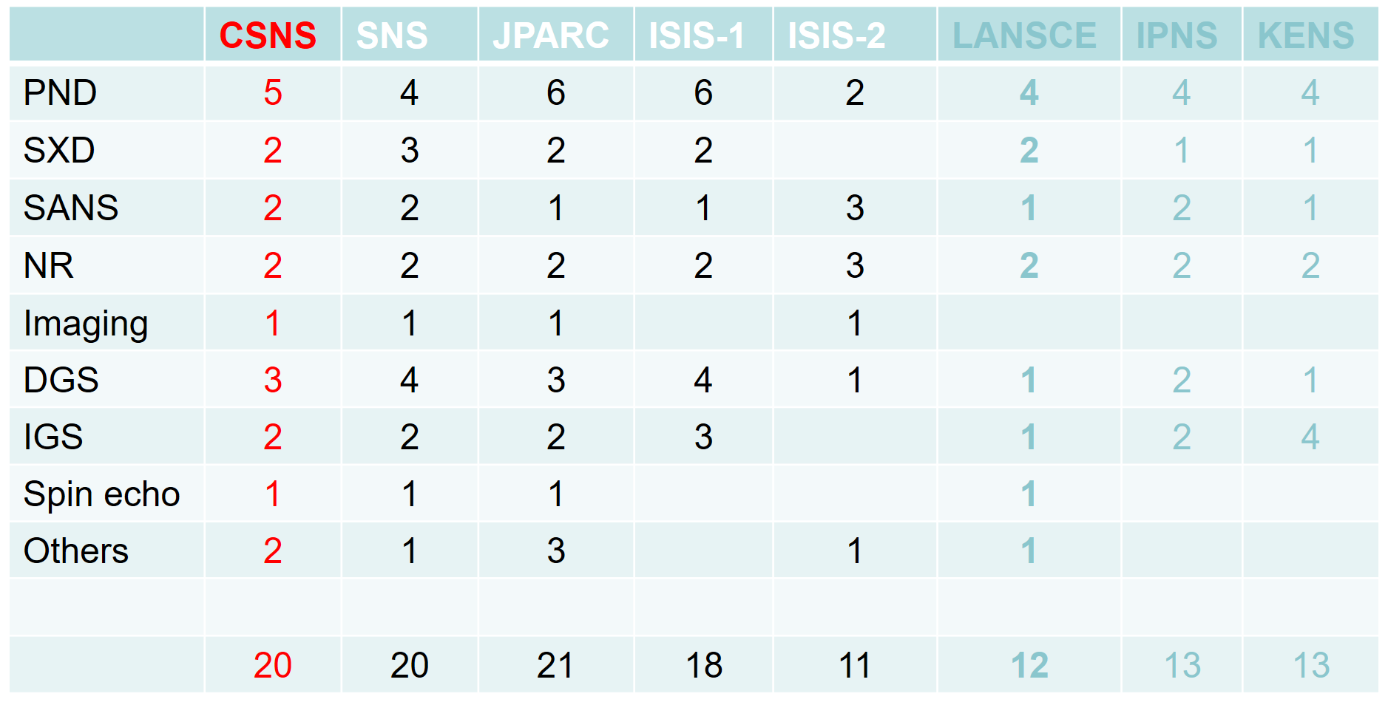
CSNS谱仪规划
CSNS及国际上成功对用户开放的散裂中子源上不同谱仪类型的数量。可以看出，CSNS所规划的谱仪配置与这些装置（特别是新世纪新建装置）的基本一致。

Slide 16
目录
CSNS科学目标与中子谱仪总体规划
谱仪建设实施计划
装置发展路线图
结束语

Slide 17
CSNS一期三台谱仪
三种慢化器， 20条中子通道
一期 3 台中子谱仪：通用粉末衍射仪、多功能反射仪和小角散射仪

Slide 18
谱仪试运行
2017年11月1日开始首次加速器-靶站-谱仪联合调试，当天即获得中子衍射图谱；经过精心调试，通用粉末中子衍射谱仪分辨率超过设计指标。2018年2月14日，CSNS完成首个用户样品实验；4月17日，中国散裂中子源首篇用户实验结果科学论文在线发表于Nano Energy ； 6月14日，第二篇论文在Energy Storage Materials杂志上在线发表。目前CSNS工程已完成十个单位16个研究组的21个用户样品实验。用户机时申请网已上线试行。
规范用户机时申请，进一步做好用户实验。
GPPD谱仪改造，针对工程材料内部的应变测量，为国家重大需求提供支撑。

Slide 19
1. 与东莞理工学院和香港城市大学合作建设“多物理谱仪” 2.与工信部五所合作建设“大气中子辐照谱仪” 3.东莞材料基因高等理工研究院拟建“工程材料谱仪” 4.与南方科技大学合作建设“高压谱仪” 5. 与北京大学深圳研究院合作建设“高分辨中子衍射仪”
经费来源明确的谱仪
计划与珠三角地区用户共建以下5条谱仪：
联合设计，CSNS负责建造
广东省正在结合粤港澳大湾区科技创新发展的需求，加大了对中子谱仪建设的支持，捐助建设以下2条谱仪：
1. 微小角中子散射谱仪 2. 能量分辨中子成像谱仪

Slide 20
用户谱仪布局
高分辨粉末衍射仪
背散射非弹性谱仪
靶冷却系统
大气中子辐照测试谱仪
工程材料衍射仪
微小角散射仪
能量分辨中子成像谱仪
直接几何极化非弹性谱仪
低能直接几何非弹性谱仪
纵向中子共振自旋回波谱仪
逆几何化学谱仪
高能直接几何非弹性谱仪
多物理谱仪
单晶衍射仪
中子物理谱仪
通用粉末衍射仪
液体反射仪
弹性漫散射谱仪
多功能反射仪
小角散射仪
高压粉末衍射仪
质子束
窄化退耦合液氢慢化器
(20K）
耦合液氢慢化器 (20K)
退耦合水慢化器
(300K)

Slide 21
东莞理工学院 “多物理谱仪” 工信部五所 “大气中子辐照谱仪” 东莞材料基因高等理工研究院 “工程材料谱仪”
用户谱仪实施情况简介
经费基本落实到位：
经费正在评议过程中：
南方科技大学 “高压谱仪” 北京大学深圳研究院 “高分辨中子衍射仪”
广东省“微小角中子散射谱仪” 广东省“能量分辨中子成像谱仪”
所有用户谱仪的物理设计都已基本完成，大部分谱仪正在开展工程设计。
多物理谱仪、大气中子辐照谱仪已开始关键部件的采购。

Slide 22
用户谱仪建设的思考
结合一期谱仪建设经验，针对每台谱仪成立谱仪谱仪设计建设团队，核心成员包括谱仪负责人，谱仪机械工程师2-3人。
其他专业组任务实行矩阵式管理，由谱仪系统负责人同相关专业组落实任务，时间节点和经费等。
各谱仪系统实行周例会制度，具体落实建设、经费、时间节点以及档案等工程任务。
中子科学部实行周例会制度，协调相关系统的工作。做好工程进度、经费和质量管理，协调解决实施过程中遇到的问题。
分部层面相关只能部门做好的招投标、工程档案管理等工作。

Slide 23
谱仪工程项目
单晶衍射
弹性漫散射谱仪
液态表面反射仪
高能直接几何非弹性散射仪
直接几何极化非弹性散射仪
低能量直接几何非弹性散射仪
化学逆几何非弹性散射仪
背散射非弹性散射仪
自旋回波谱仪
中子物理谱仪
同时考虑500kW升级的核心关键技术研发。

Slide 24
谱仪建设中面临的挑战与应对
谱仪负责人严重不足：引进+培养
谱仪安装与已建谱仪运行的时间冲突：谱仪工程设计阶段，就通盘考虑将来的安装计划；多方配合，合理安排时间，尽量降低对运行的影响。
参照国外散裂中子源谱仪建设的实际经验，希望谱仪工程项目能够允许在未来相当长的一段时间内，每年开工新建谱仪3-4台。

Slide 25
CSNS发展路线图
-2024
CSNS二期谱仪建设+功率升级
国际先进水平，并跑，
2025-2035年
CSNS第二靶站和谱仪，发展高耦合效率的冷中子源技术
从并跑到领先
2036-2050年
新原理高通量中子源可行性研究；建设更高功率散裂中子源
国际领先

Slide 26
结束语
中国散裂中子源是国家十二五国民经济发展规划的大科学装置，将为我国材料科学技术、生命科学、物理、化学化工、资源环境、新能源等领域提供强有力的研究手段，并为解决国家发展战略的若干瓶颈问题提供先进的工具。
一期三台谱仪完成初步调束，工作状态良好，做好对对用户全面开放工作。
加快经费已落实的用户谱仪的建设，使CSNS成为广东省的国家科技产业创新中心的核心单元，为粤港澳大湾区科技发展和产业升级作出重大贡献。
积极推动谱仪工程项目的尽早立项，同时考虑装置功率升级，显著提升装置的支撑能力。
26

Slide 27
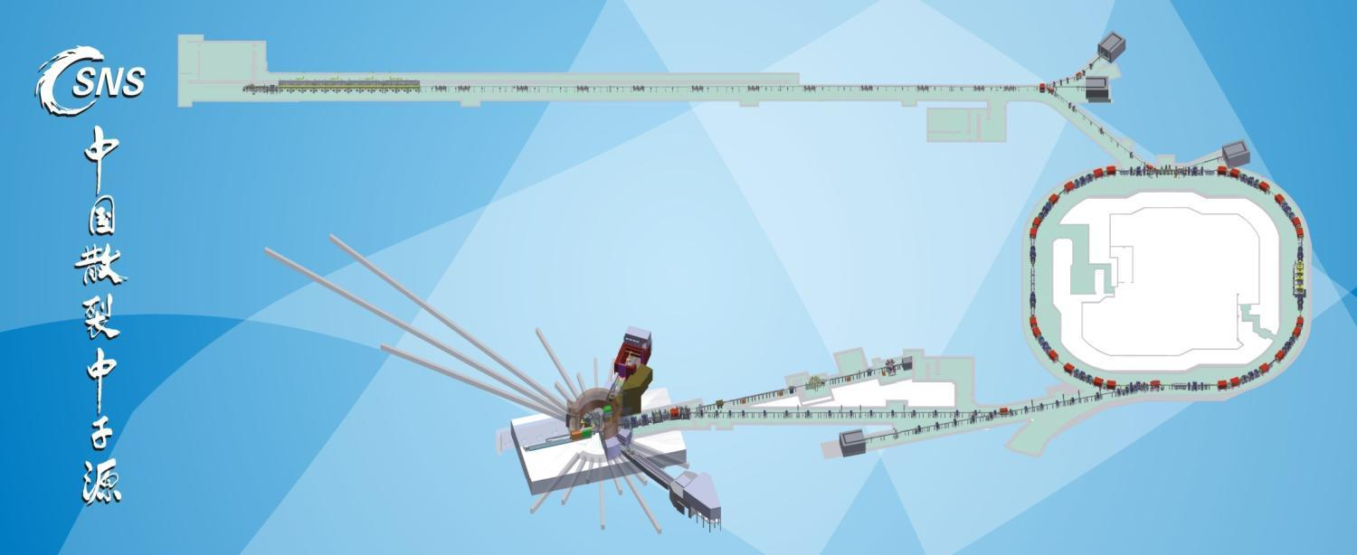
敬请各位领导同事指正！
27

